Slide 1
2 и 3 курс
специалисты-психологи
10 февраля 2025 года
17:30—19:00—22:00
 |  |  | Ауд.работа
1. | Кэ Цзэ 206 | болеет
2. | Бу Фаньюе 305 | + | 90
3. | Ляо Лимэй 316 | + | 95
4. | Сюй Иян 317 |  | 85
5. | Ху Идун 315 | болеет | 100
6. | Чжан Ихань 305
7. | Чжэн Инжун 315

Slide 2
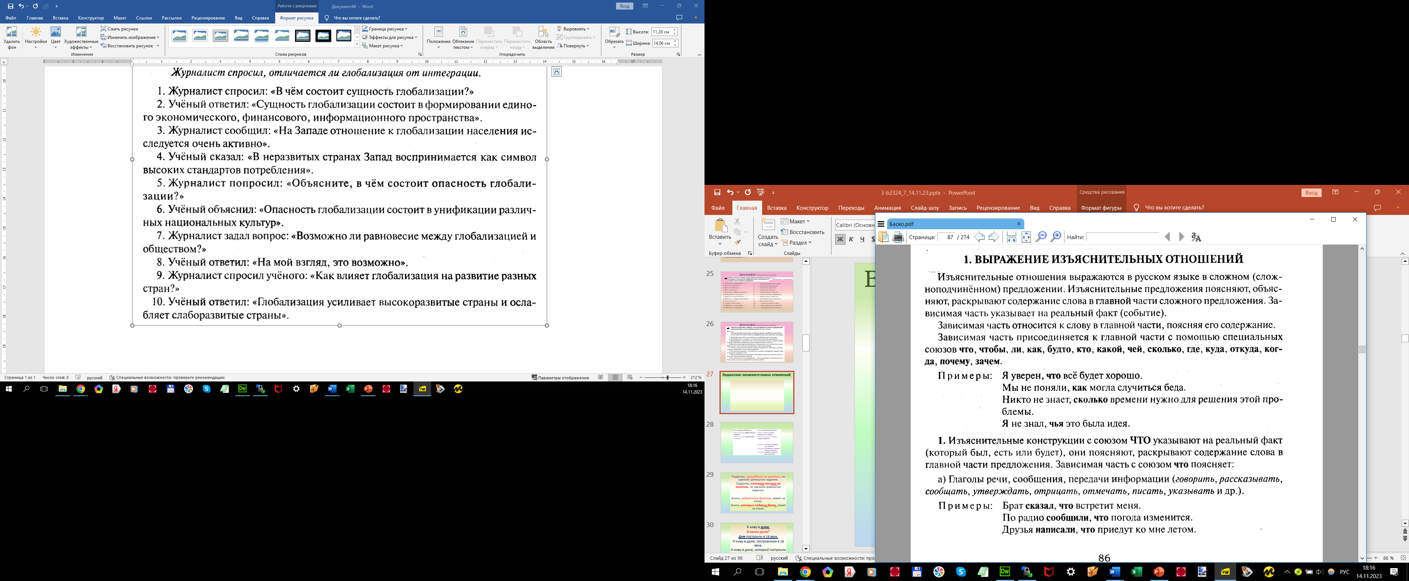
Выражение изъяснительных отношений

Slide 3
Выражение изъяснительных отношений

Slide 4
Выражение изъяснительных отношений
Брат сказал: «Я тебя встречу».

Slide 5
Выражение изъяснительных отношений
Брат сказал: «Я тебя встречу».
По радио сообщили: «Погода изменится».

Slide 6
Выражение изъяснительных отношений
Брат сказал: «Я тебя встречу».
По радио сообщили: «Погода изменится».
Друзья написали: «Мы приедем к тебе летом».

Slide 7
Выражение изъяснительных отношений
Брат сказал: «Я тебя встречу». «Я»=брат
По радио сообщили: «Погода изменится».
Друзья написали: «Мы приедем к тебе летом».

Slide 8
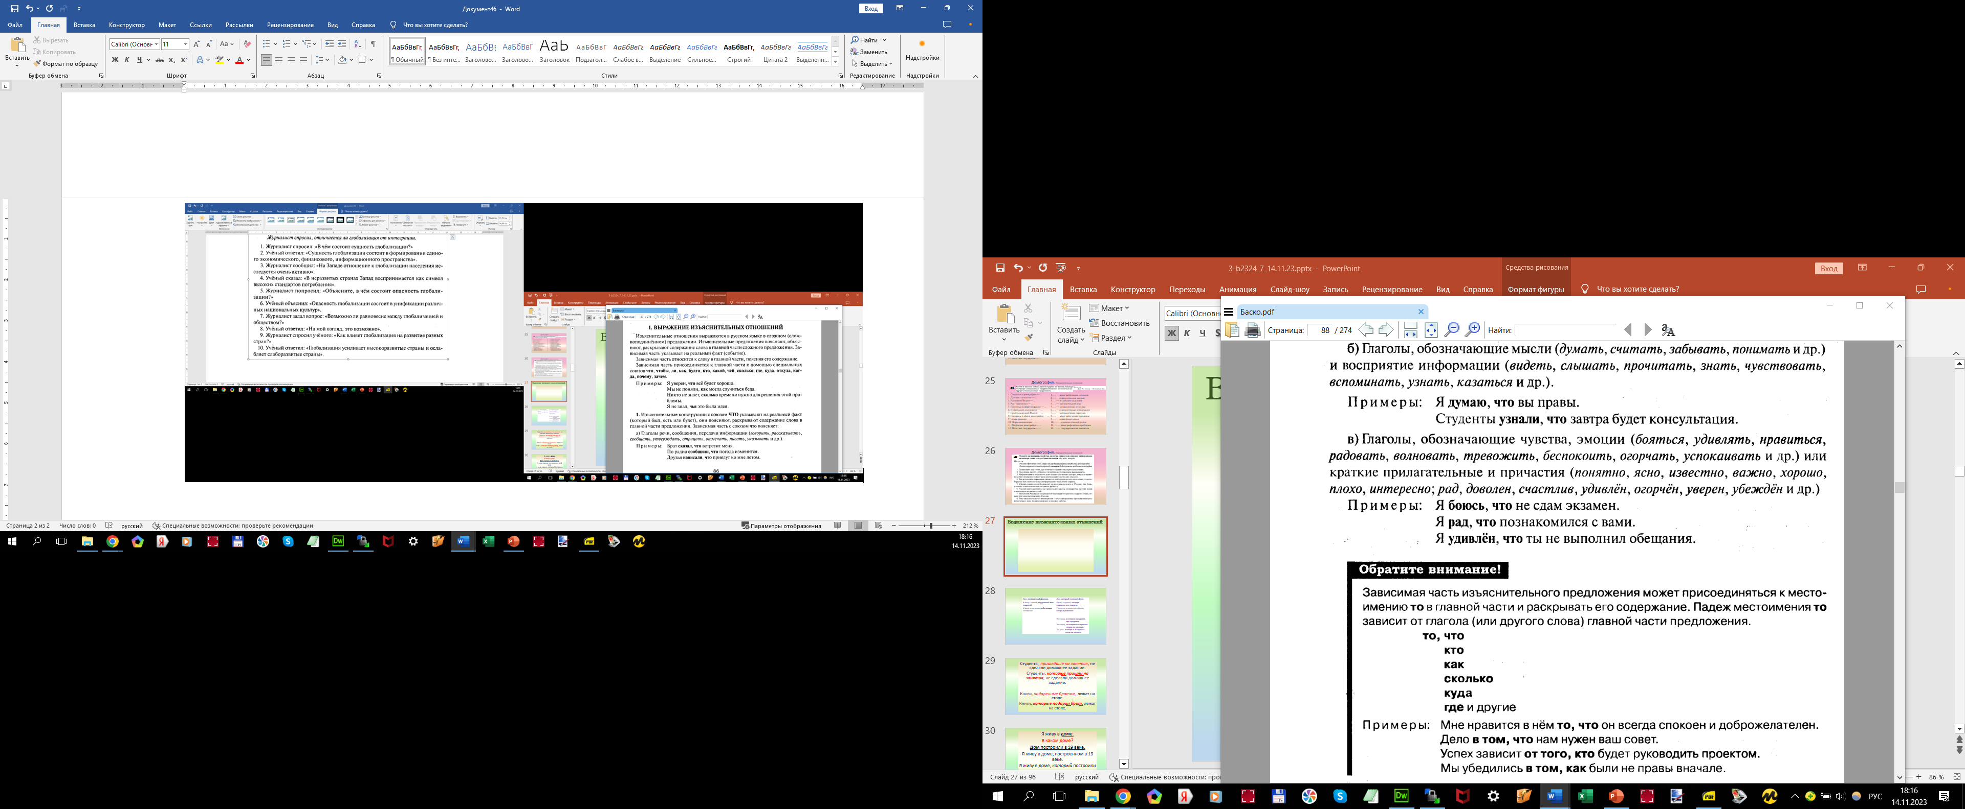
Выражение изъяснительных отношений

Slide 9
Выражение изъяснительных отношений

Slide 10
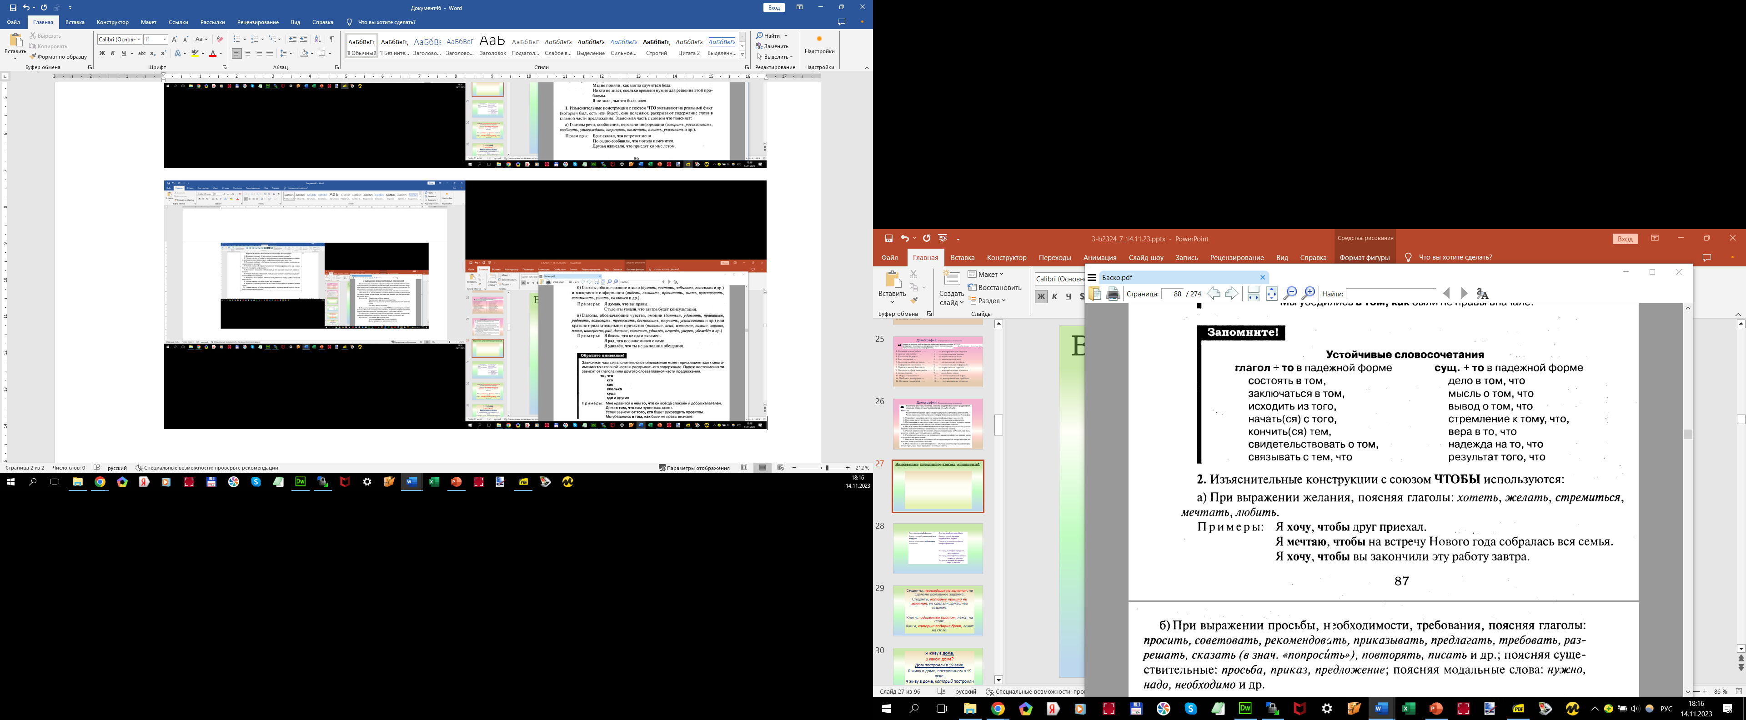
Выражение изъяснительных отношений

Slide 11
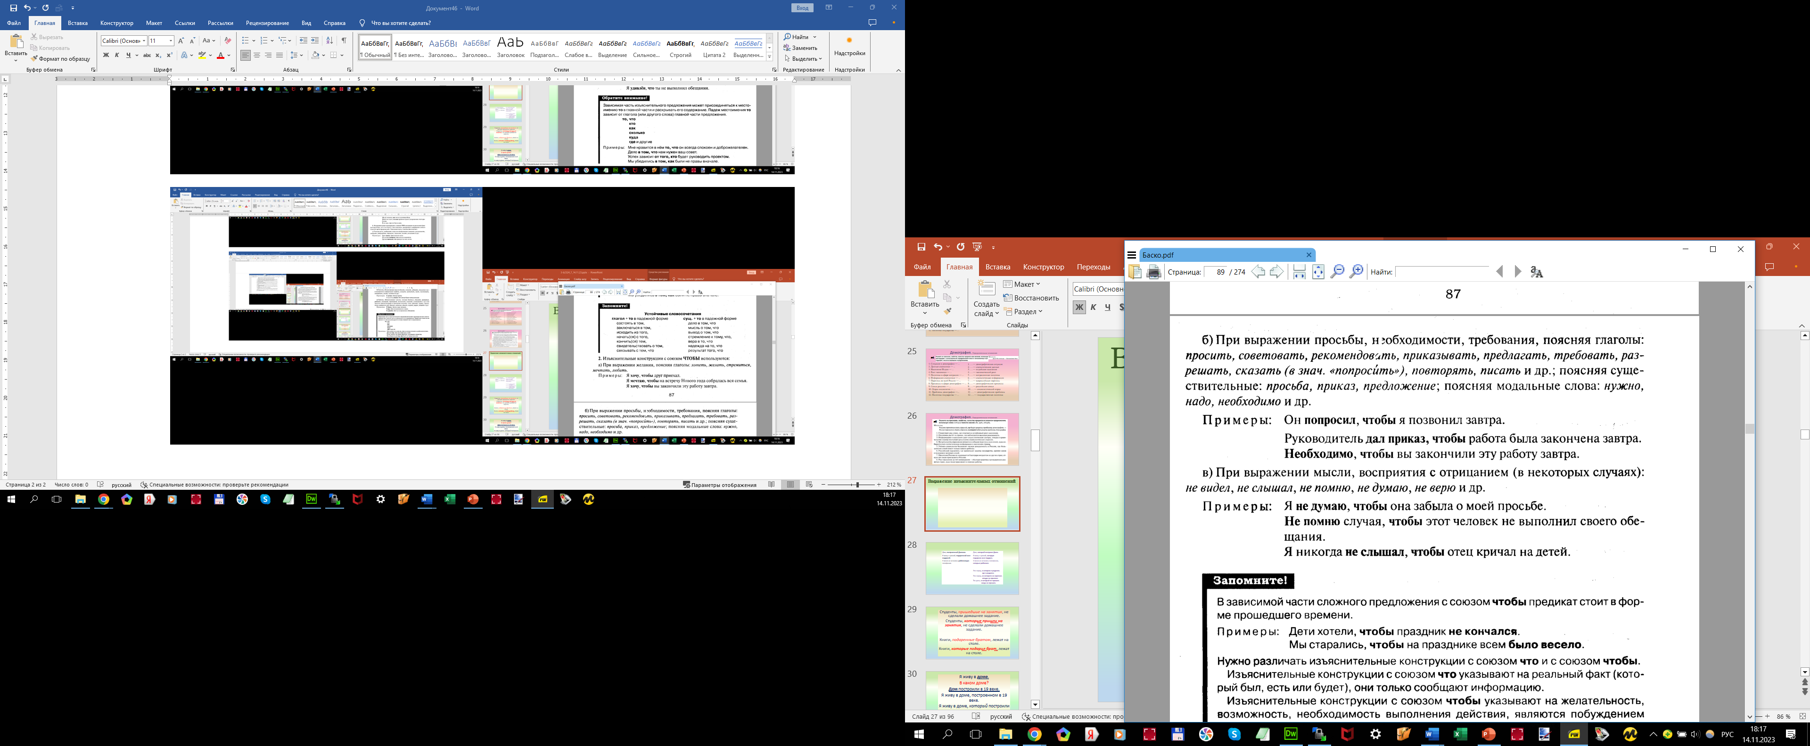
Выражение изъяснительных отношений

Slide 12
Выражение изъяснительных отношений

Slide 13
Выражение изъяснительных отношений
Он попросил: «Позвони завтра».

Slide 14
Выражение изъяснительных отношений

Slide 15
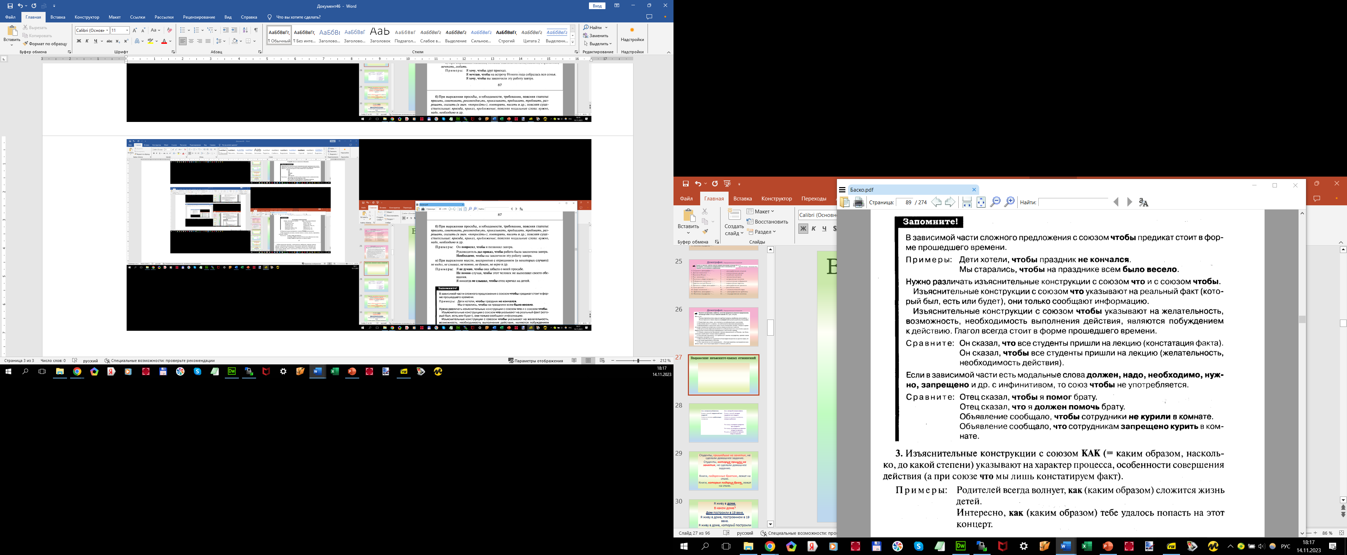
Выражение изъяснительных отношений

Slide 16
Выражение изъяснительных отношений
Отец сказал:
«Помоги брату».
«Ты должен помочь брату»

Slide 17
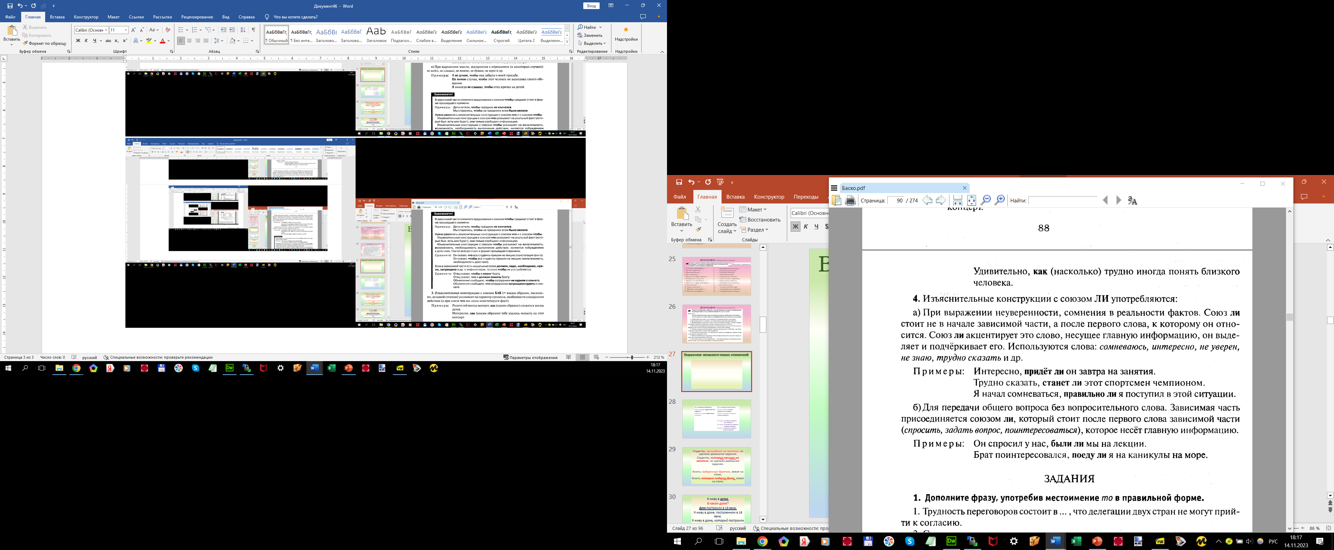
Выражение изъяснительных отношений

Slide 18
Выражение изъяснительных отношений

Slide 19
Выражение изъяснительных отношений
Он спросил у нас: «Вы были на лекции?»

Slide 20
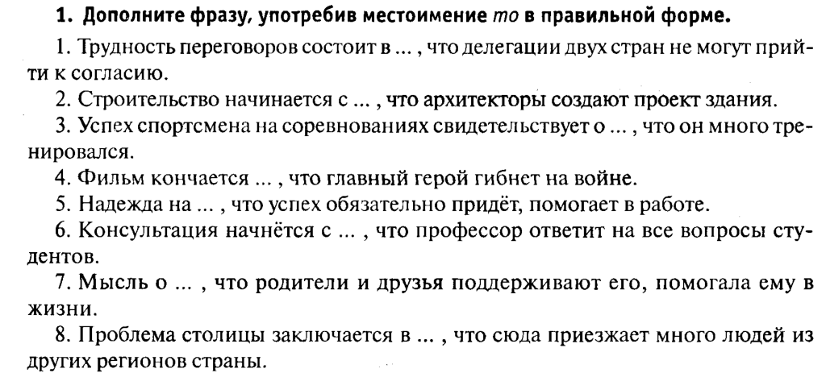

Slide 21
том

Slide 22
том
того

Slide 23
том
того
том

Slide 24
том
того
том
тем

Slide 25
том
того
том
тем
то

Slide 26
том
того
том
тем
то
того

Slide 27
том
того
том
тем
то
того
том

Slide 28
том
того
том
тем
то
того
том
том

Slide 29
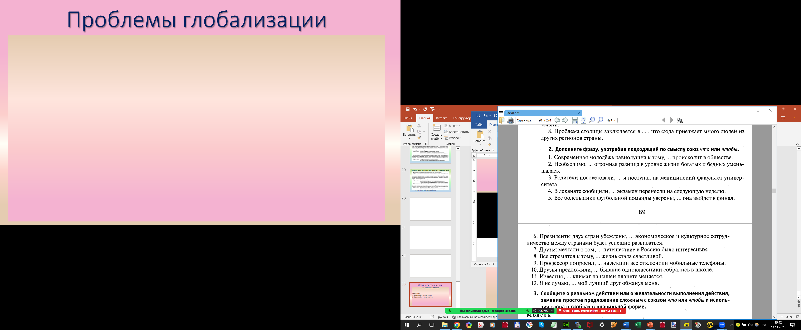

Slide 30
что

Slide 31
что
чтобы

Slide 32
что
чтобы
чтобы

Slide 33
что
чтобы
чтобы
что

Slide 34
что
чтобы
чтобы
что
что

Slide 36
что

Slide 37
что
чтобы

Slide 38
что
чтобы
чтобы

Slide 39
что
чтобы
чтобы
чтобы

Slide 40
что
чтобы
чтобы
чтобы
чтобы

Slide 41
что
чтобы
чтобы
чтобы
чтобы
что

Slide 42
что
чтобы
чтобы
чтобы
чтобы
что
что/чтобы

Slide 43
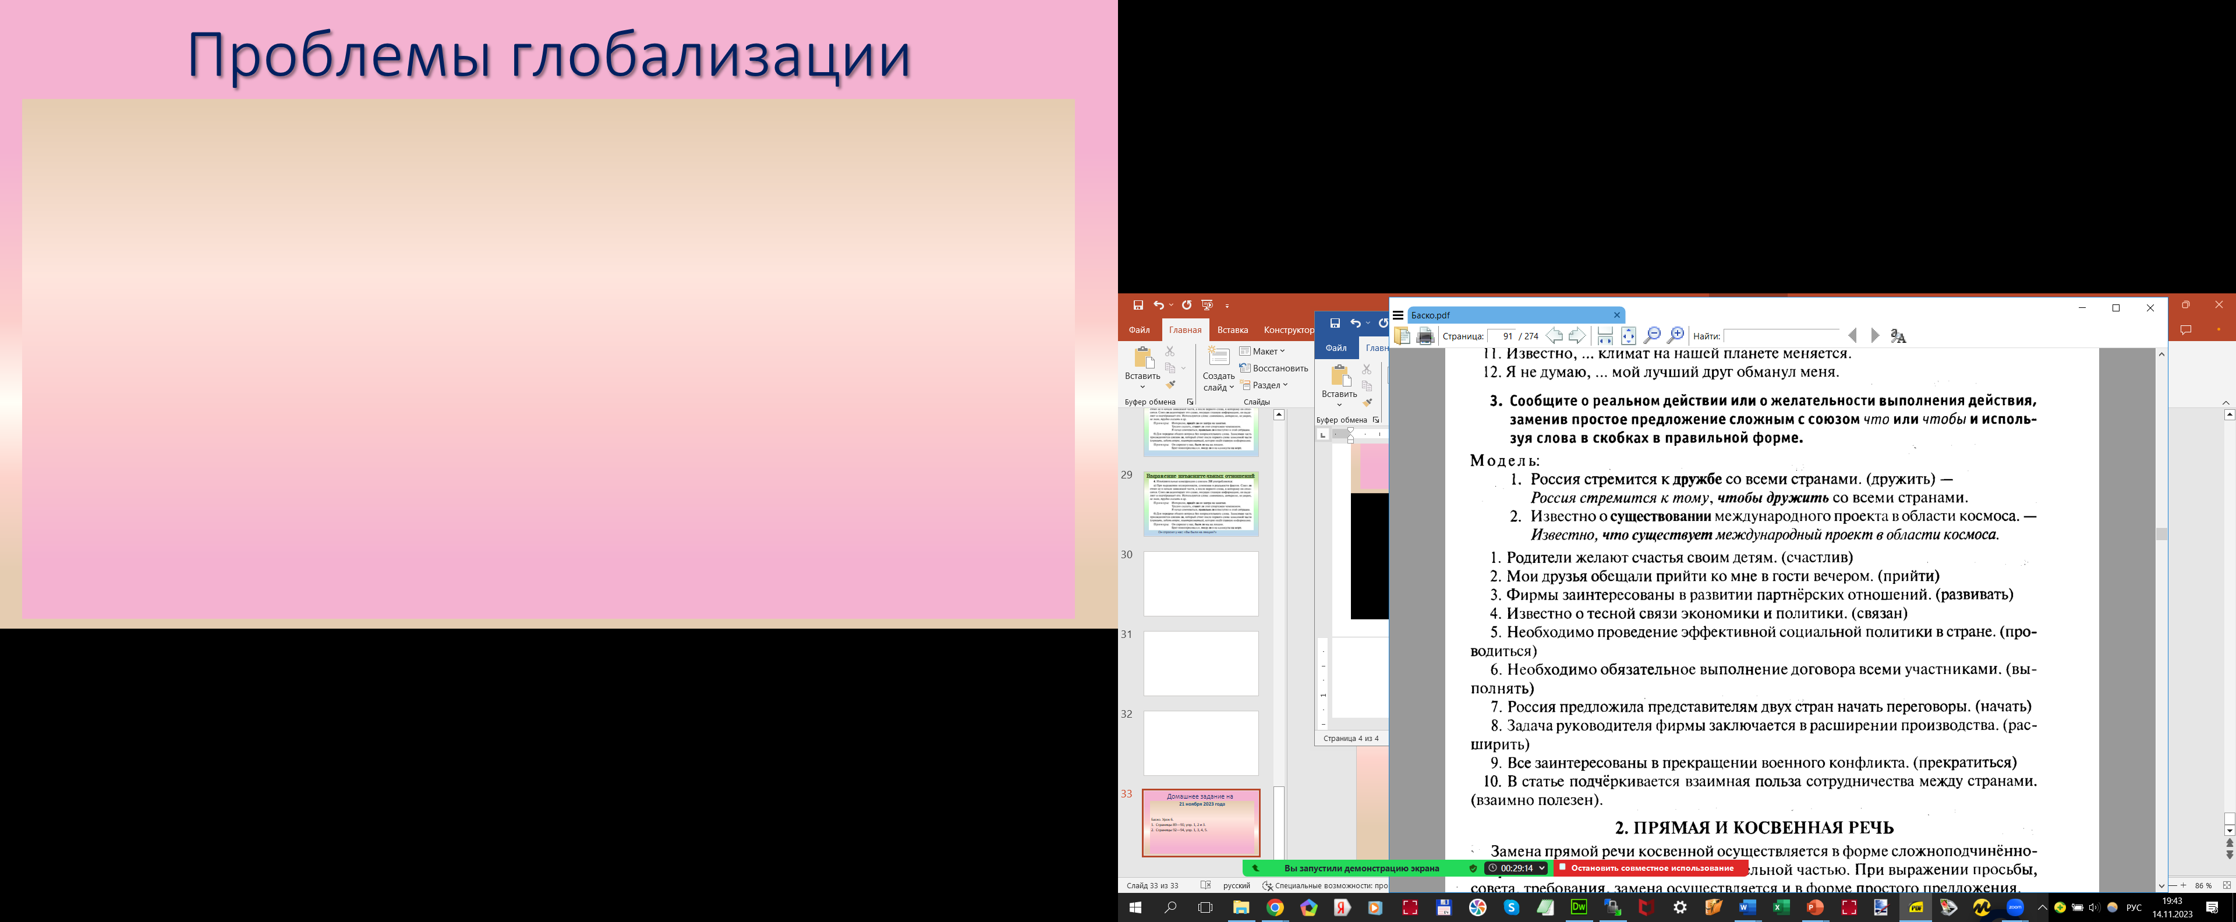
Счастье —> быть счастливым. Родители желают, чтобы их дети были счастливы.
Мои друзья обещали, что они придут ко мне в гости вечером.
Фирмы заинтересованы в том, чтобы развивать партнёрские отношения.
Известно о том, что экономика и политика тесно связаны.

Slide 45
Домашнее задание на
17 февраля 2025 года
Баско. Урок 6. Страницы 92—94, упр. 1, 3, 4, 5.

